Slide 1
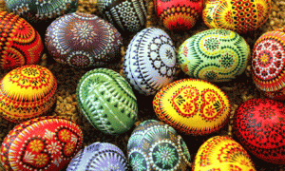
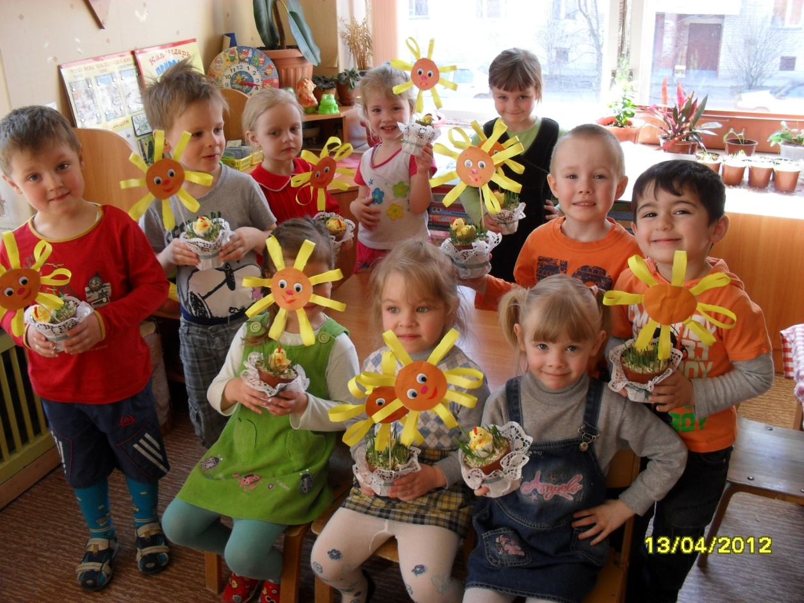
Краткосрочный совместный проект:
Светлая Пасха

Slide 2
Актуальность Не секрет, что нам приходится заново учиться праздновать наши традиционные праздники. Когда –то традиции передавались в семье из поколения в поколение – «из уст в уста», «от сердца к сердцу». Народные праздники знакомят детей с существующими традициями и обычаями русского народа, помогают донести до ребёнка высокие нравственные идеалы. Мы, взрослые должны познакомить детей с историей нашей Родины, научить пользоваться богатством культурных традиций.
Воспитатели группы
Музыкальный руководитель
Участники проекта
Дети
Родители

Slide 3
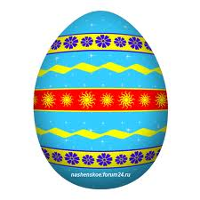
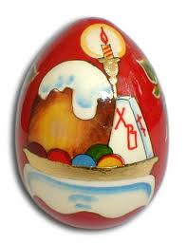
Познакомить детей с православным праздником «Светлая Воскресение Христово», с его историей.
Пробуждение интереса детей к народной культуре.
Формирование патриотических чувств к православным традициям русского народа, к народному творчеству.
Цель: Знакомство детей с христианским праздником Светлой Пасхи и его обычаями.

Slide 4
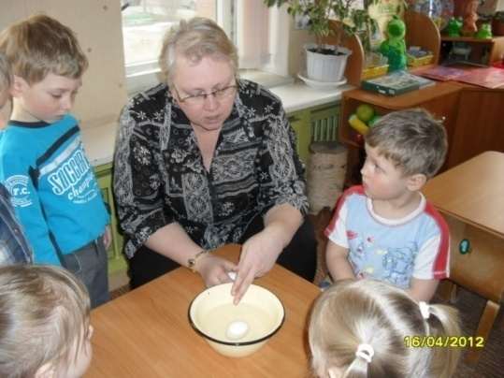
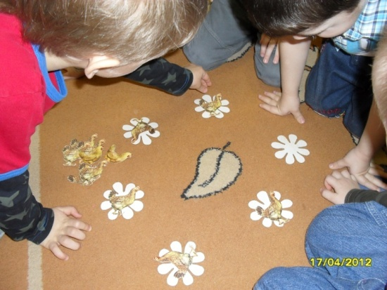
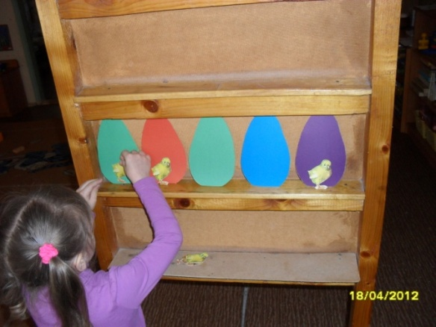
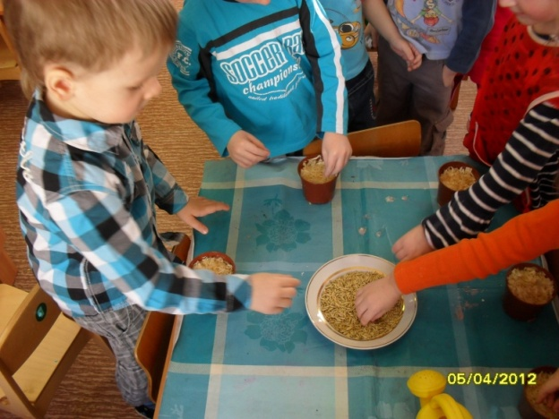
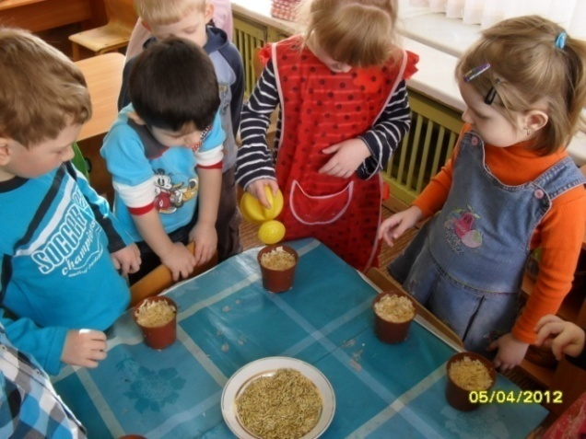
Проект прошёл через интеграцию разных видов деятельности.
Познавательно – исследовательская
НОД - « Что такое пасха?»
« Как в старину готовились к празднику?»
2. Экспериментирование - Опыты с яйцами - как проверить свежесть? Сырое или варёное? Чем красят яйца?
Трудовая.
Посадка травки для оформления пасхальной композиции

Slide 5
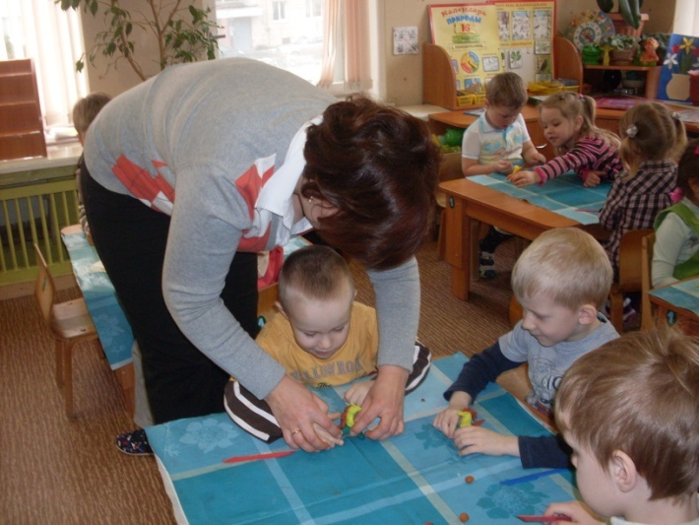
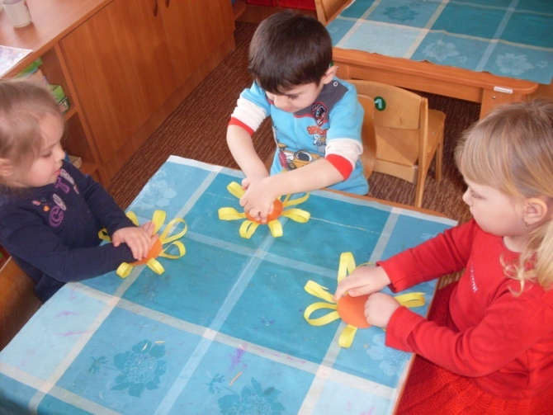
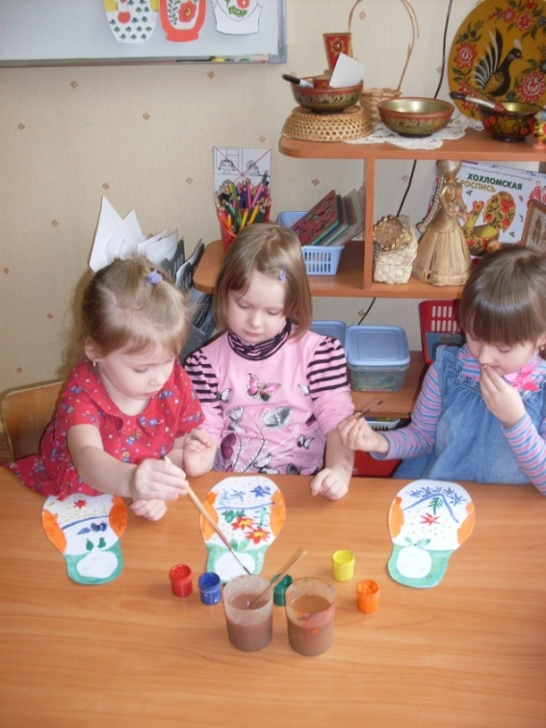
Продуктивная
Рисование
Весёлые матрёшки
Роспись пасхального яйца
Роспись птички- свистульки.
Разукрашивание пасхальных рисунков.
Аппликация
Изготовление цыплят ( техника мятых салфеток)
Украшение пасхального яйца.
В гостях у солнышка.
Лепка
Весёлая лошадка везёт на ярмарку подарки

Slide 6
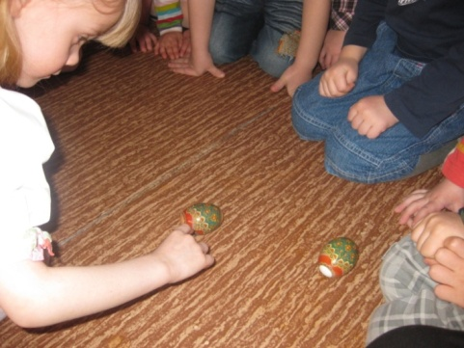
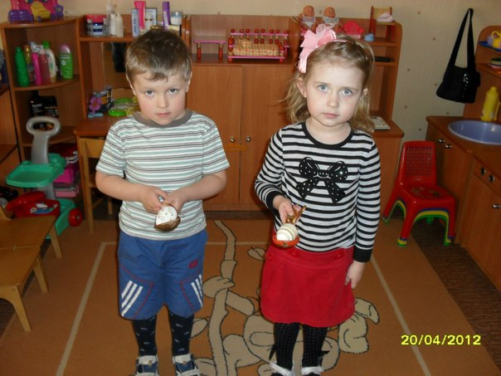
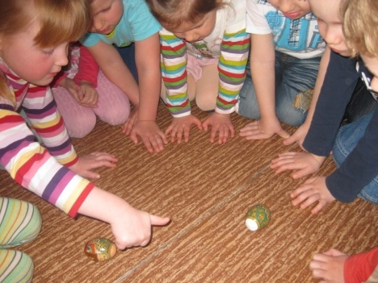
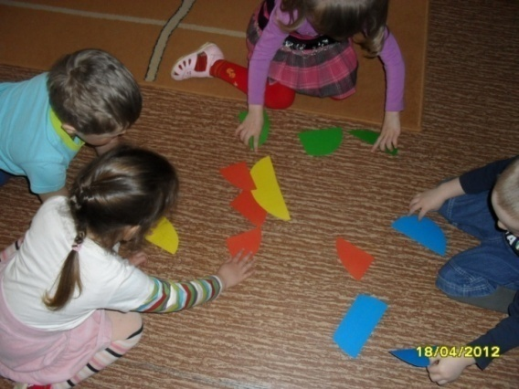
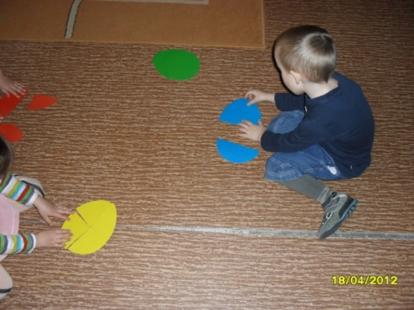
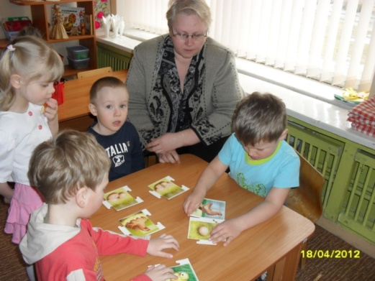
Двигательная
Пасхальные игры: «Катание яиц», « Чоканье яйцами», «Найди яйцо»
Эстафета с яйцами.
Народные и хороводные игры.
Игровая
Разрезные картинки.
Собери пазлы.
Выкладываем узор ( магнитная мозаика)
Настольный театр , би-ба-бо, шапки – маски)

Slide 7
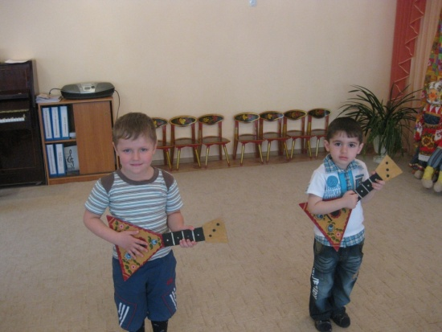
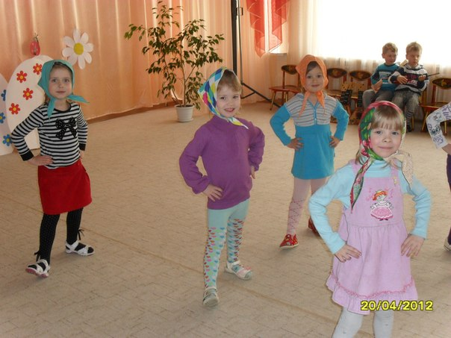
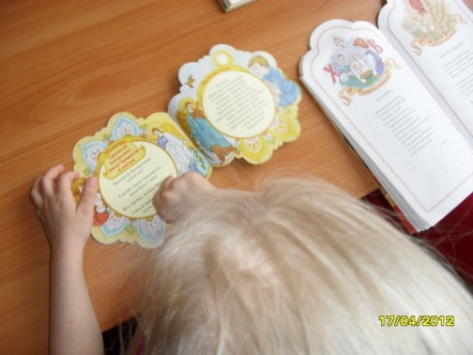
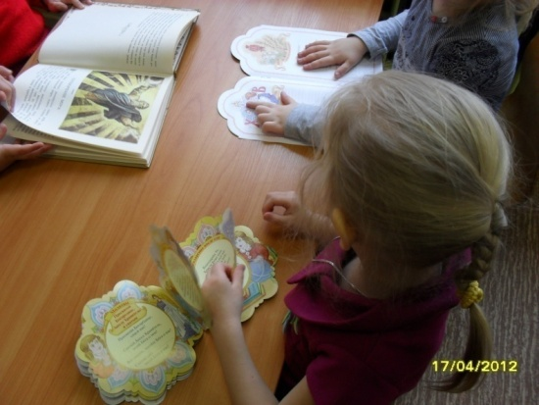
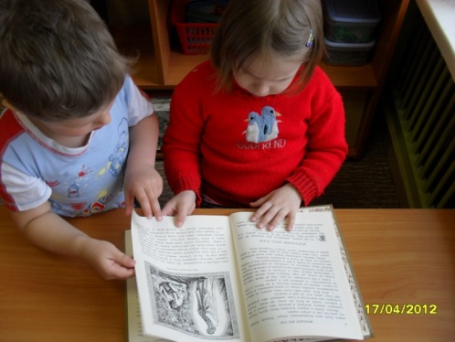
Коммуникативная и Чтение художественной литературы
1. Рассматривание пасхальных открыток, картинок.
2.Составление рассказов.
3. Беседа « Почему мы красим яйца»
4. Чтение сказок , потешек, закличек, стихов.
Художественно –эстетическая
Слушание :
Фонограмма
« Колокольного звона» «Ах ты берёза» ( русская народная мелодия)
2. Разучивание элементов русских народных танцев.
3. Разучивание попевок «Солнышко – ведрышко» , « Как на нашем на лугу».
4. Разучивание песен
« Солнечная песенка» «Пасхальная песня»

Slide 8
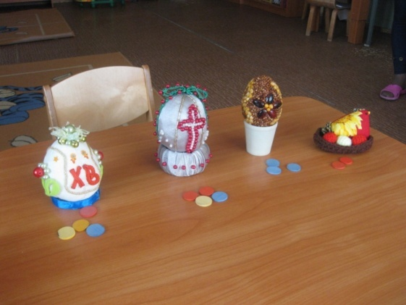
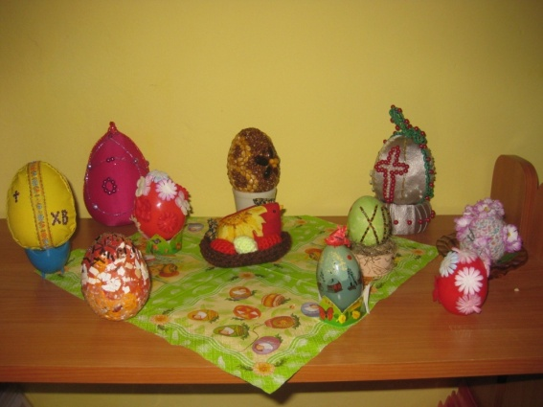
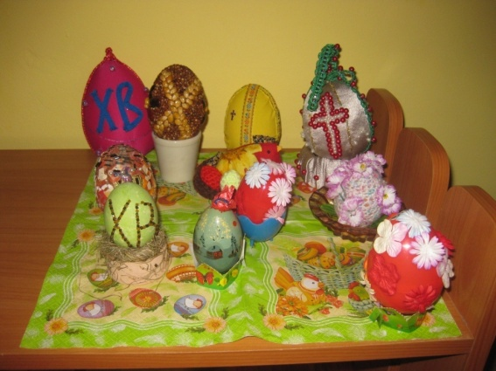
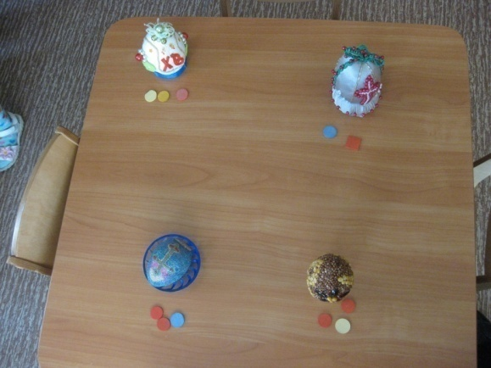
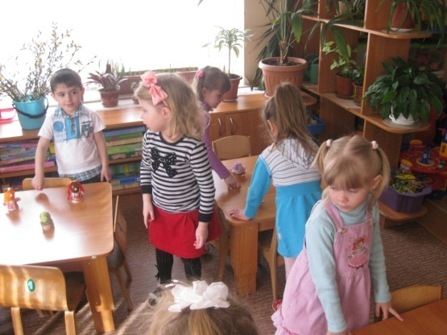
Взаимодействие с родителями
Определение победителей

